Slide 1
第九节 结束技能
1. 什么是结束技能
教师结束教学任务的方式，是通过归纳总结、实践活动和转化升华等教学活动，对所学的知识和技能进行系统化、巩固和运用，使新知识有效地纳入学生原有的知识结构之中。
应用于一节（一个课时）新课收尾
章节学习结束
讲授新概念、新知识的结尾

Slide 2
2. 结束技能的目的
重申所学知识的重要性或应注意的要点。
概括知识，强调重要事实、概念、规律和关键。
检查或自我检测学习效果。
引导学生分析自己的思维过程和方法。
使学生领悟所学内容主题的情感基调，做到情与理的统一。
以训练行为技能为目标的教学，结束部分可熟练技能。
布置练习题，对所学的知识及时复习、巩固和应用。

Slide 3
3. 结束技能的类型
（1）系统归纳
（2）比较异同
（3）集中小结
（4）领悟主题
（5）巩固练习

Slide 4
3.1 系统归纳
在教师指导下，让学生动脑动手，总结知识的规律、结构和主线，及时强化重点，明确关键。这是生物课堂结尾最常用的方式。
小结时，可采取“纲要信号”、概念图或列表对比等方式，引导学生以准确简练的语言归纳概括知识的结构和主线，及时强化重点，明确问题的关键，及时归纳和总结。

Slide 5
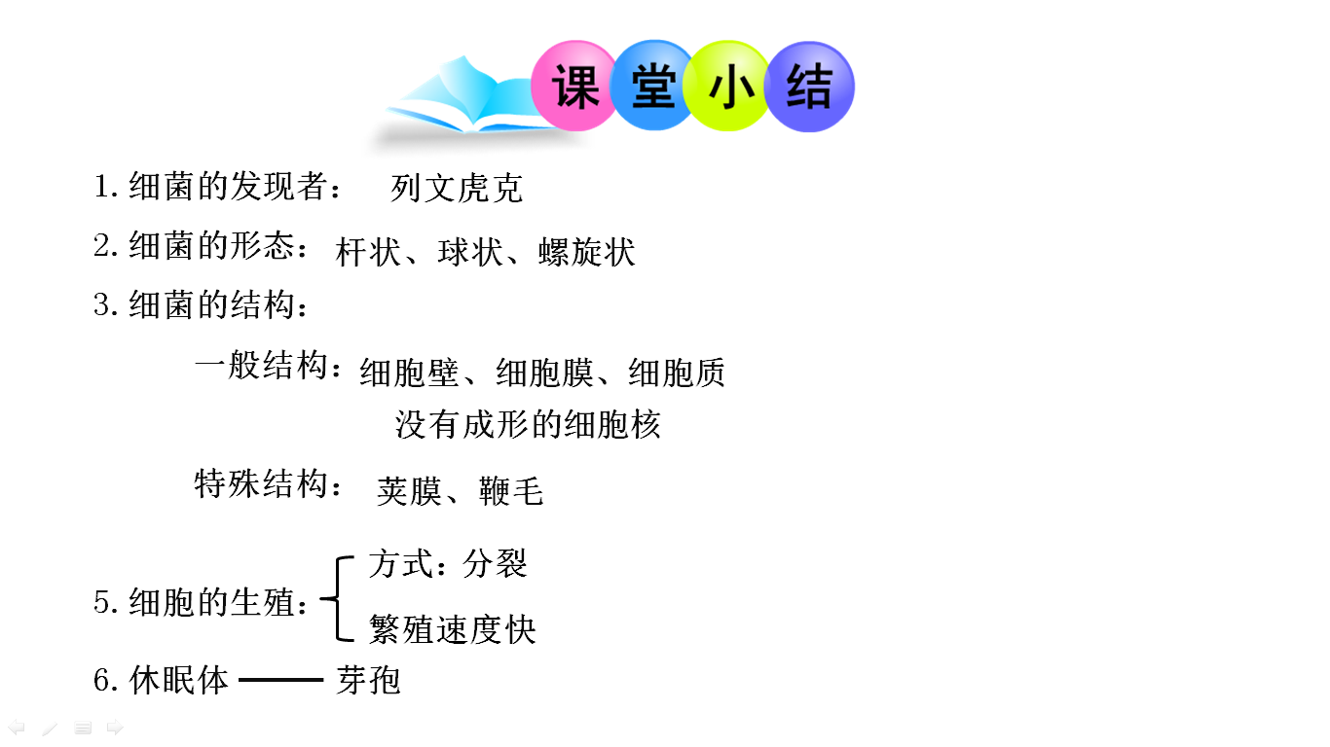
3.1 系统归纳

Slide 6
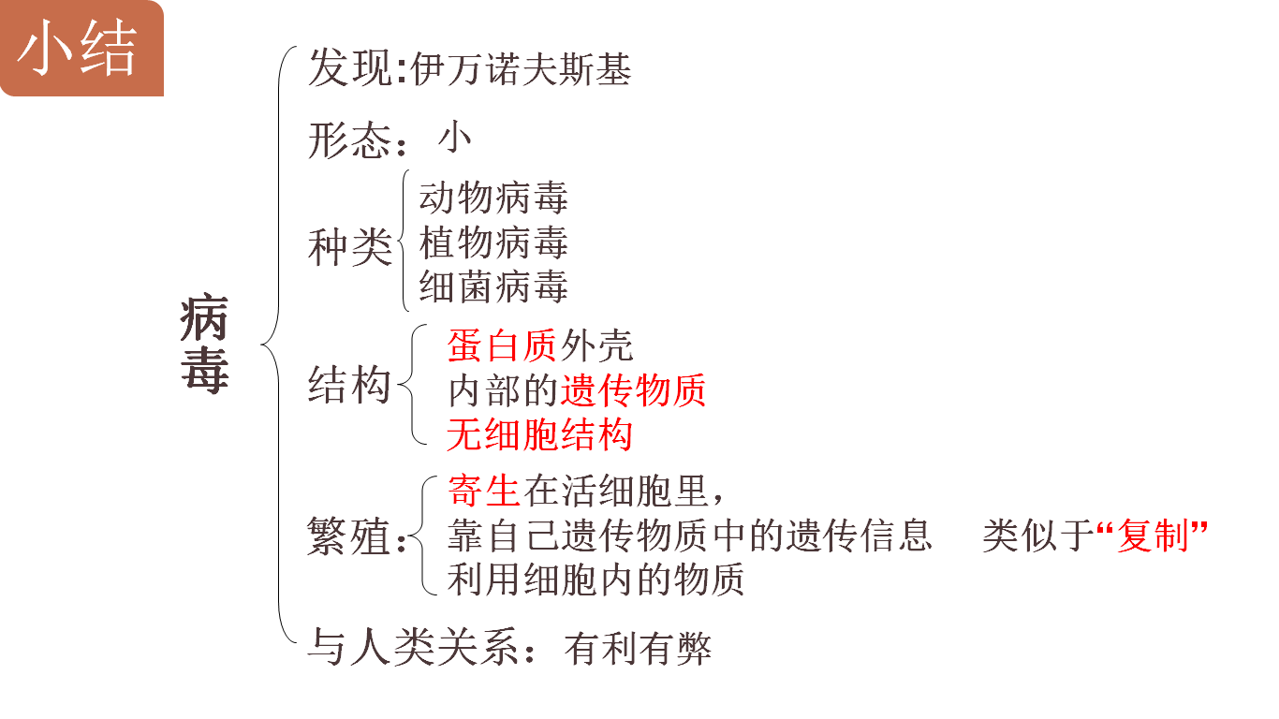
3.1 系统归纳

Slide 7
3.2 比较异同
将新学概念与原有概念，或者将并列概念，对立概念，近似的、容易混淆的概念进行比较，找出它们各自的本质特征或不同点，它们的内在联系或相同点，把感性认识提高到理性认识的高级阶段，通过比较能使学生所学得的生物学知识，由繁化简，由多化少，以便更准确、更深刻地理解这些知识。

Slide 8
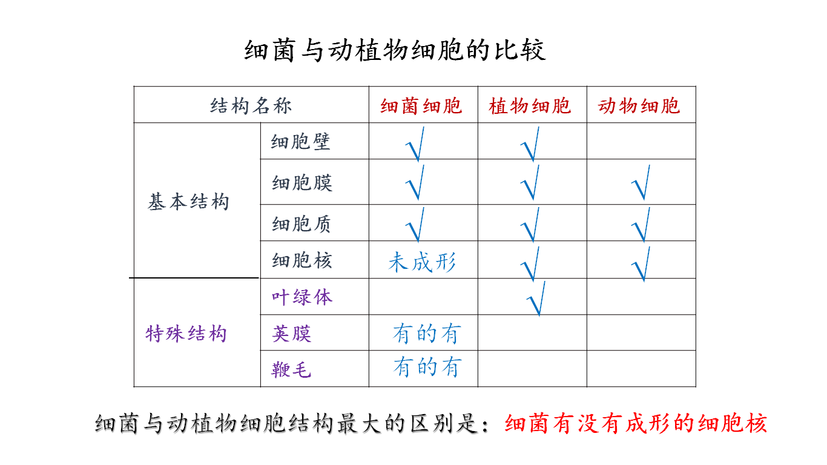
3.2 比较异同

Slide 9
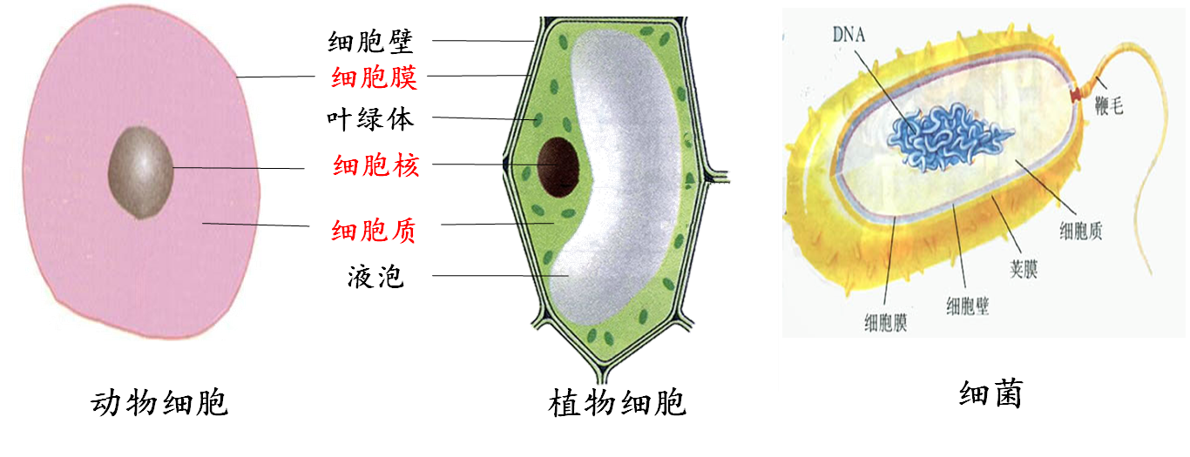
3.2 比较异同

Slide 10
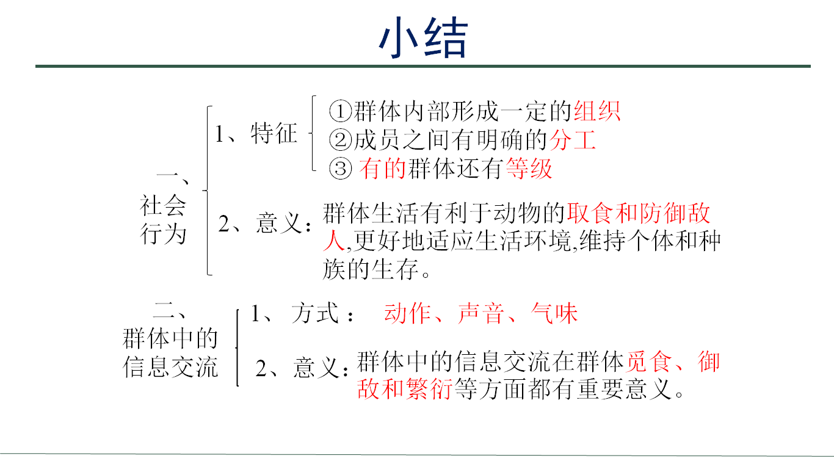
3.3 集中小结
将不同章节中循序渐进地学习的同一概念，集中归纳小结，从而掌握某一物的全貌，概括出零散知识的规律。

Slide 11
3.4 领悟主题
通过精要论述或提示本质的提问，顿悟所学内容的主题，做到情与理的融合，并激励学生将这些认识转化为指导思想行为的准则，达到对学生进行个性陶冶和品德培养的目的。

Slide 12
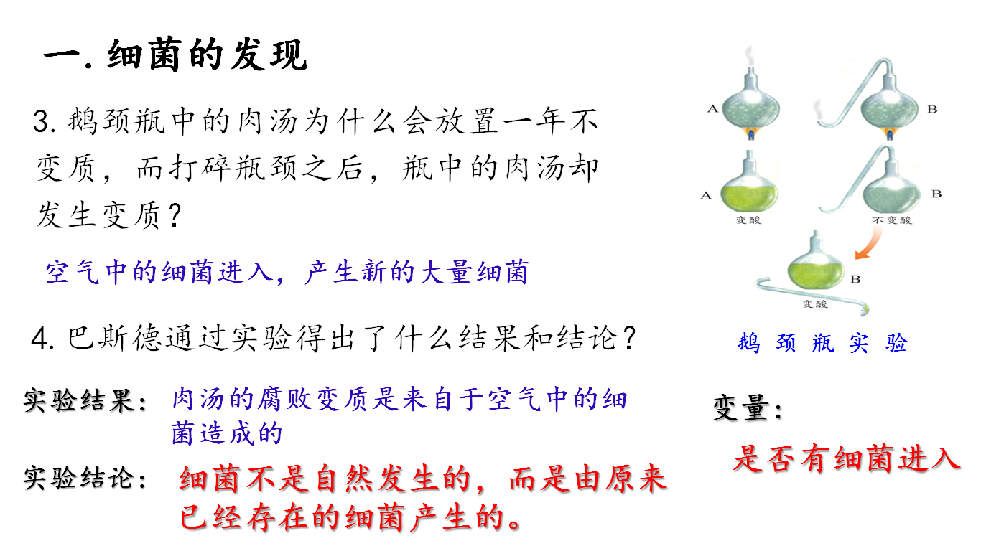
3.4 领悟主题

Slide 13
3.5 巩固练习
在结束部分，恰当安排学生的实践活动，如通过提问或小测验等，使学生以口头或笔头表达的形式对所学内容进行练习，既可使学生的学习成果得到强化和运用，又可使课堂教学效果及时得到反馈，获得调整下一节教案的信息。

Slide 14
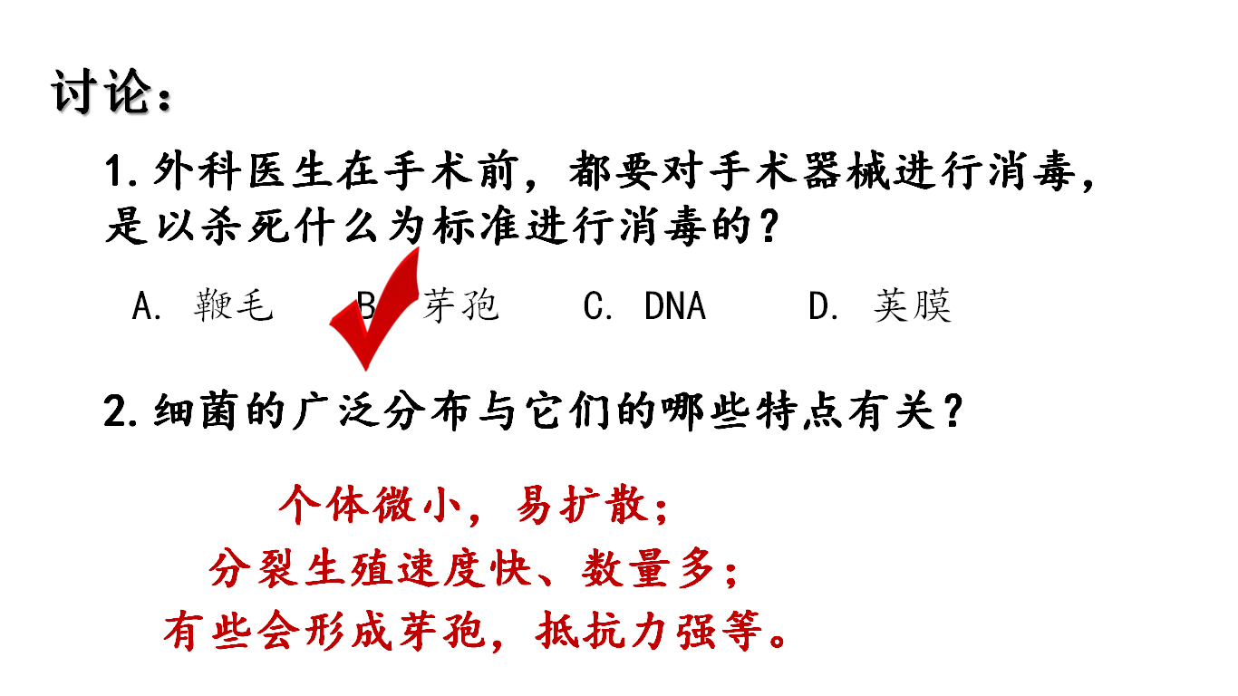
3.5 巩固练习

Slide 15
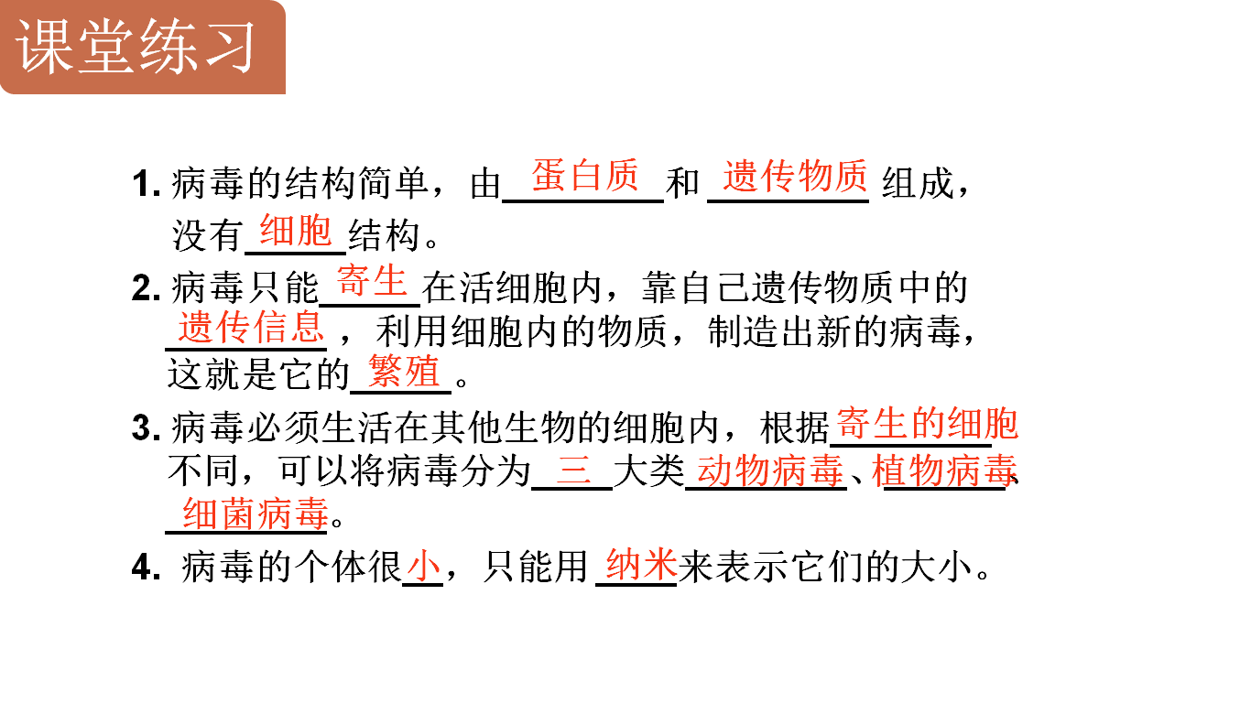
3.5 巩固练习

Slide 16
其它结束技能的类型
游戏法、提问法、回应法、点题法、激疑/答疑法、发散法、假想法、拓展延伸法、汇报法

Slide 17
4. 应用原则与要点
（1）在讲授新知识结尾时，要及时小结和复习巩固。
（2）小结要精要，要有利于学生回忆、检索和运用。
（3）概括总结，深化重要事实、概念和规律。
（4）安排适当的学生实践活动，促进学生思维发展，培养抽象、概括能力和口头与书面表达能力。
（5）封闭型和开放型的结束。
（6）布置作业，应要求明确，数量恰当。
（7）结束的时间要紧凑。

Slide 18
5. 结束技能的构成要素
（1）提供心理准备
（2）概括要点，明确结论
（3）回顾思路与方法
（4）组织练习

Slide 19
第十节 课堂组织技能
1. 什么是课堂组织技能
在课堂教学过程中，教师不断地组织学生注意，管理纪律，引导学习，建立和谐的教学环境，帮助学生达到预定课堂目标的行为方式。

Slide 20
2. 课堂组织的目的
（1）引导和维持学生的注意。
（2）引起学习兴趣和动机。
（3）加强学生的自信心和进取心。
（4）帮助学生建立良好的行为标准。
（5）创造良好的课堂气氛。

Slide 21
3. 课堂组织技能的类型
（1）管理性组织
（2）指导性组织
（3）诱导性组织

Slide 22
3.1 管理性组织
管理性组织是指课堂纪律的管理。使教学能在一种有秩序的环境中进行。
（1）课堂秩序的管理——非语言行为暗示或提示。
（2）个别学生问题的管理——奖励与行为替换，教育与惩罚相结合。

Slide 23
3.2 指导性组织
（1）阅读、观察和实验等指导组织
通常是个人或小组为单位进行的，学生进行这些活动时，教师的指导组织要使全班同学按照预定的学习目标进行，并保障安全、纪律和进度。
（2）课堂讨论的指导组织
讨论的特点是使班上的每个人都有机会参与学习活动，促使他们积极地思考问题，真正成为学习的主体。

Slide 24
3.2 指导性组织
讨论指导的要求
（1）讨论题有2个以上的答案，没有简单、现成的答案。
（2）从学生的经验出发，引起学生的兴趣。
（3）为使讨论顺利进行，事先要有准备。
讨论过程中教师的任务：把握讨论的方向、时间和进程，不偏离主题；巡视各小组讨论情况，倾听某个小组的发言，并注意学生的参与情况；给予适当的引导。

Slide 25
3.3 诱导性组织
在教学过程中，教师用充满感情、亲切和热情的语言引导、鼓励学生参与教学过程，用生动有趣、富有启发性的语言引导学生积极思维，从而使学生顺利完成教学任务。

Slide 26
4. 有效组织课堂教学的方法
（1） 建立课堂纪律常规
A. 做好课前准备
B. 明确课堂纪律要求
（ 2 ）及时鼓励表扬学生
A. 口头表扬
B. 物质表扬
（ 3 ）课堂形式灵活多样
A. 课堂游戏：做题比赛
B. 对口令
C. 情境教学

Slide 27
生物微格教学课堂观察框架
维度：教师教学
视角 | 观察点举例
演示 技能 | 演示物的准备是否充分？演示目的是否明确？ 演示的规范性（演示物的出示/演示前的交代/演示的程序与操作/演示物的回收）如何？ 演示的效度（演示物的选择/演示物的大小/演示物的摆放位置/是否引导学生观察与思考）怎样？
板书 技能 | 板书是否与讲解同步？板书呈现了什么？ 板书的科学性、规范性、美观性（表述/图文/文字/布局/逻辑/条理/形式）如何？ 板书能否概括教学内容，凸显教学重难点？
结束 技能 | 是怎样结课的（时机/方式）？ 结课是否自然贴切？如何使教学过程浑然一体？ 任务布置情况（活动/作业）怎样？

Slide 28
教学技能的提升策略
加强微格教学
丰富教学技能训练方式（定期组织师范生到当地中学听课或讲课，教师技能竞赛活动）

Slide 29
创设教学情境的技能
案例研究
在“光合作用的发现”这一内容的教学过程中，为了激发学生的学习兴趣和积极性，引起学生对光合作用的重视，有位教师在上课开始创设了如下情境：
（1）播放绿色植物硕果累累的图片；
（2）播放人和其它动物所吃的各种食物的照片；
（3）提问：结合初中所学知识，谈谈你对绿色植物进行光合作用的了解？
在这样的情境下，学生积极讨论，踊跃发言，教师很好地实现了课程的导入目的。

Slide 30
1. 创设情境的方法
1.1 通过提问创设情境
在讲到“性别决定和伴性遗传”时，教师提问：
“人为什么会有男女之分？生男孩、生女孩是怎么回事？”
“对全国的色盲患者的统计结果表明：男性色盲患者的发病率为7%，而女性色盲患者的发病率仅为0.49%。你们知道这是为什么吗？”
在这种问题情境下，学生们的兴致和注意力马上被调动起来，他们会聚精会神地听，积极主动地思考下面的课题内容。

Slide 31
1.2 通过学生熟悉的生活现实创设情境
在讲到“生物的呼吸作用”时，可以先让学生分析、解释一些生活实际现象：
“米饭为什么会变味？”
“酸奶、酸菜是如何制作的？”
“我们平时所吃的葵花籽在适宜的条件下能萌发吗？”
“家里养鱼为什么要经常换水？”
“夏季我们为何喜欢在树林中行走？”
“当我们去一些高原地区，或经过激烈运动后，总感觉到腰酸背痛，为什么？”
“如果我们把几个水果放进塑料袋中，扎好口子，过几天后打开，我们能闻到什么，为什么？”
“当陆生植物长期被水淹时会出现烂根现象，为什么？”
“长豆芽时为什么换水？”
“粮食在入仓储存前为什么要晾晒？”

Slide 32
1.3 通过实验创设情境
在讲到“植物生命活动的调节”这节课时，可以让学生以小组为单位在课前准备好燕麦胚芽鞘的实验（一组有光照射，一组无光照射），在上课时，展示给大家。通过观察燕麦胚芽鞘的向光弯曲现象后，明确“向光性”的概念。分析向光性的原因就要设计生长素，此时用多媒体再现科学家发现生长素的实验（达尔文的实验、温特的实验）。

Slide 33
1.4 通过实物、模型、图片等直观教具创设情境
“人体泌尿系统的组成”这节内容中，“肾单位”是一种微观教学，若没有模型，只给学生想象的空间，势必会引起学生对科学知识的偏差认识，所以教学模型在本节是必不可少的。
如果给你提供新鲜的猪肾与肾的模型，你将如何展示他们，为学生创设直观的学习情境？

Slide 34
1.5 通过表演创设情境
请你以生态系统为例，尝试组织学生扮演食物链中的各种角色，让他们理解保护生态平衡的重要性。

Slide 35
1.6 通过多媒体创设情境
在学习“食物中营养成分的作用”时，有位教师利用多媒体技术创设了如下情境：
他用多媒体播放一个关于“眼睛复明之谜”的Flash短片：从前有一个孝子为了躲避战乱而与其母迁入深山生活，一段时间后，其母眼睛一到黄昏便失明，后来她常常听到乌鸦在院中鸣叫，就认为自己的失明是乌鸦造成的。她的儿子听后就用弓箭射杀乌鸦，并挖出乌鸦的心肝给母亲吃，结果她母亲的眼睛奇迹般的复明了。
在学生观看完短片之后，请他们阅读、讨论教材中“食物中营养成分的作用”的内容，分析：孝子的母亲失明的原因可能是什么？为什么吃了乌鸦的心肝会复明？
1. 如果你是这为老师，你将如何获得“眼睛复明之谜”的Flash短片？
2. 在学习了上述几种创设情境的方法之后，除了利用多媒体技术创设情境外，你还想到了哪些方法来为“食物中营养成分的作用”这一内容创设情境，引发学生的学习兴趣？

Slide 36
2. 创设情境的原则
（1）要符合学生的年龄、生理和心理特点
（2）要余教学目标紧密结合
（3）要紧扣时代气息并渗透情感教育

Slide 37
信息技术与生物教学整合的技能
1.1 信息技术与生物教学整合的要求
（1）最大限度的运用一切资源
（2）创设不同的教学环境
（3）确保协调发展
（4）以学生位主体

Slide 38
1.2 实施方法
（1）充分利用网络学习资源
（2）开发网络资源

Slide 39
中学生物课程资源开发与利用的技能
与传统的教科书相比，课程资源因其具有丰富性、开放性，而对学生的发展具有独特的价值。它以其具体形象、生动活泼的特点，给学生多方面的信息刺激，调动学生多种感官参与活动，从而激发学生兴趣，使学生在愉悦中增长知识，培养能力，陶冶情操；它能密切现代社会、科技发展与学生生活的联系，促进学生主动参与探究发现、交流合作，从而顺利地实习新课程的培养目标。
（1）什么是课程资源？
（2）在日常教学中，你尝试过哪些开发课程资源的途径？

Slide 40
1. 课程资源
广义的课程资源是指在课程开发过程中一切可资利用的有利于实现教育目的的资源。
狭义的课程资源是指有利于学校课程实施的各种地域性素材，从课程实施角度来看，它侧重于课程内容层面上的地域文化资源。

Slide 41
2. 生物学课程资源
生物学课程资源既包含了生物学教材、教具、仪器设备等有形的物质资源，也包含学生已有的生物学及其分支学科的知识和经验、价值的支持态度和相关能力等无形的资源。
（1）学校教学设备
（2）社区课程资源（图书馆、博物馆、展览馆、标本馆等）
（3）学生家庭
（4）学生的生活经验
（5）媒体资源
（6）信息化课程资源

